Slide 1
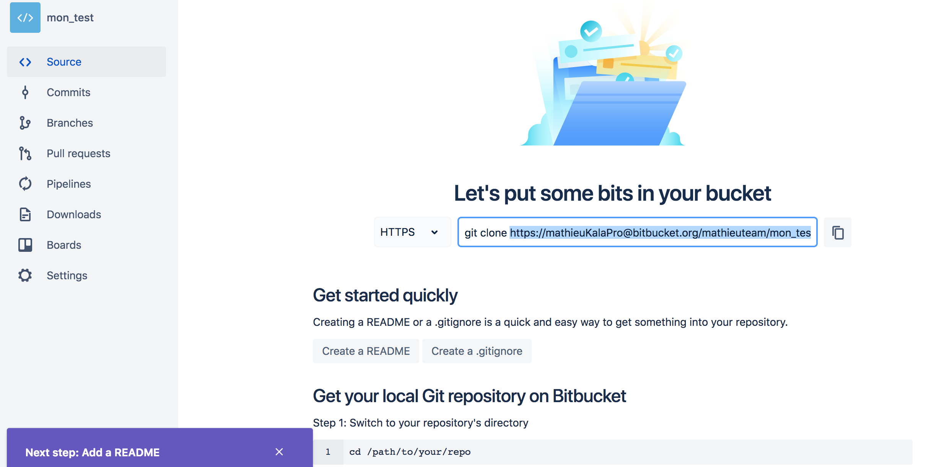
Après avoir créé une team pour avoir un projet, il faut créer un repository pour obtenir le code https ou ssh pour lien notre projet git a tower

Slide 2
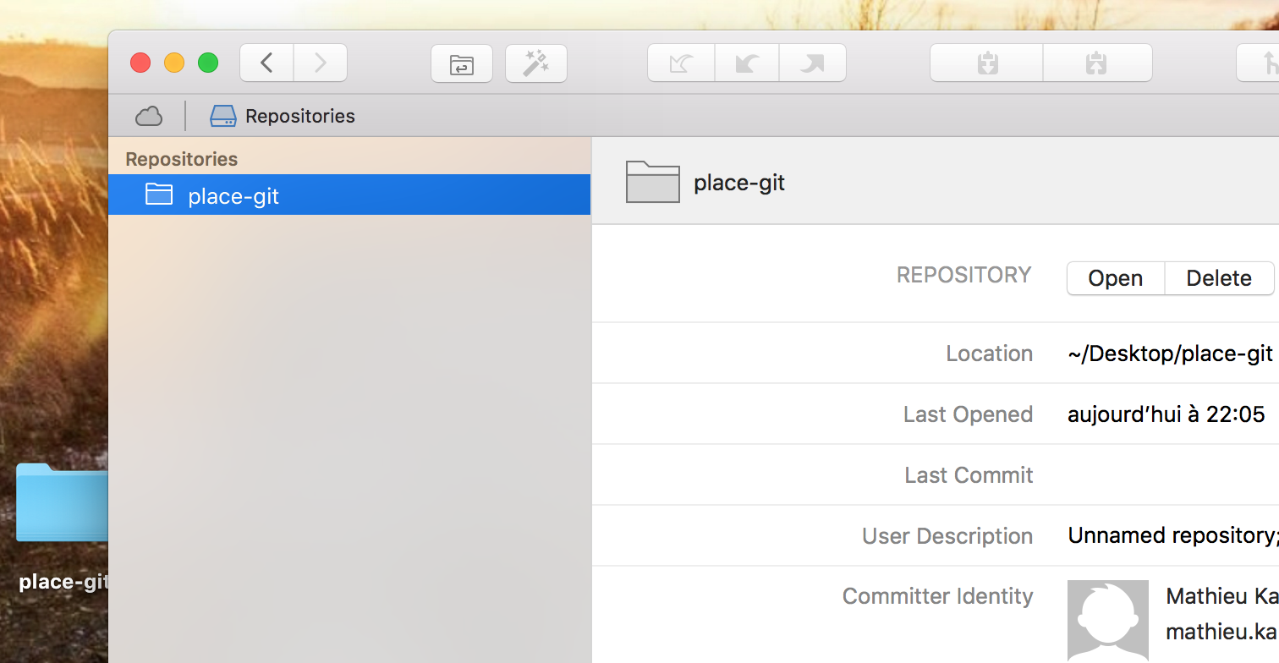
cliquer sur repository

Slide 3
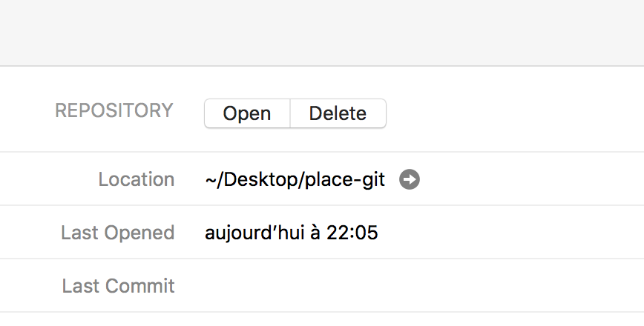
cliquer sur open

Slide 4
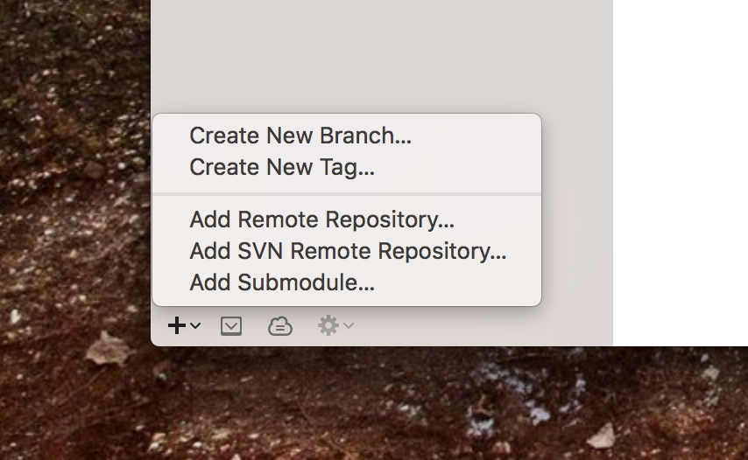
cliquer sur Add Remote Repository

Slide 5
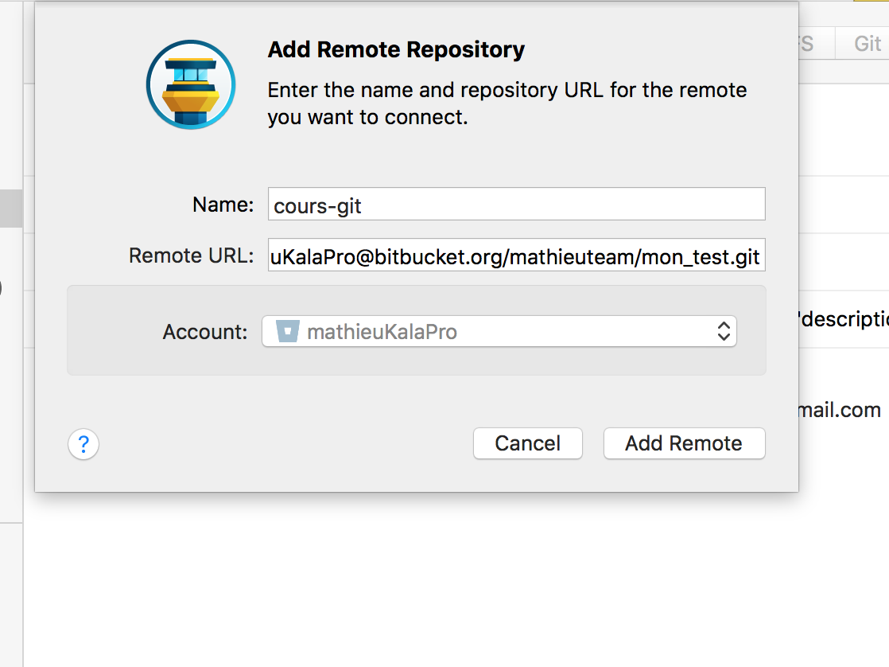
nommer le remote
fournir l’adresse https récupéré sur bitbucket

